Slide 1
Номинация: «Открываю мир для себя» Дидактическое пособие «Цветочная полянка» младший дошкольный возраст воспитатель: Голубчикова Наталья Юрьевна

Slide 2
Цель: развитие мелкой моторики рук, тактильной чувствительности, изучение и закрепление основных цветов.
Задачи:
учить детей узнавать и называть цвет (красный, синий, желтый, зеленый), развивать и корректировать цветовое восприятие путем соотнесения деталей по цвету; отвечать на вопрос «Сколько?»; при ответе пользоваться словами много, один, ни одного; отличать понятия «один» и «много»; «большой», «маленький»; развивать творческие способности детей.

Slide 3
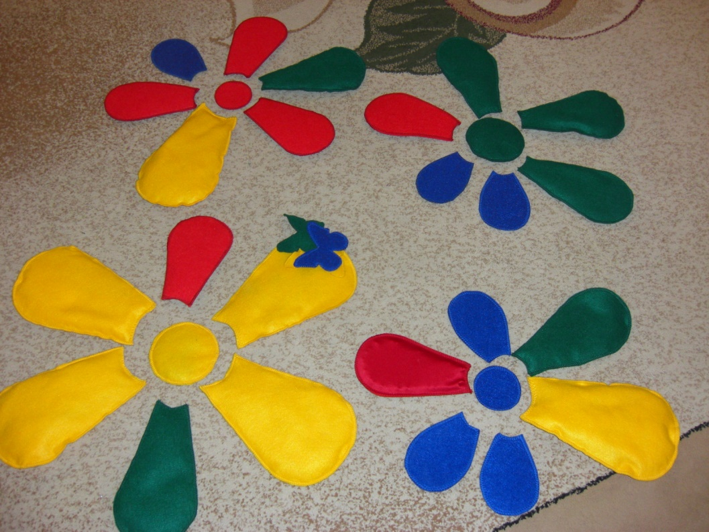

Slide 4
Описание и ход игровых упражнений
Посмотрите, какая полянка. Здесь росли красивые цветы, а злая фея разбросала все лепестки. Давайте с вами соберём цветы. Соберите из этих лепестков цветы. (дети собирают цветы). А теперь проверим, правильно ли сделали.
Смотрите здесь растут цветы. Сколько их: много или мало? (много) Одинакового ли они цвета? Какого цвета здесь цветочки? (красные, желтые, синие, зеленые) Смотрите, а вон там сидят бабочки. Давайте поиграем в игру: найдем для каждой бабочки свой цветок.

Slide 5
Варианты для усложнения игры:
Посчитать, сколько лепестков у цветочка?(счет в пределах 3)
Соревнование: «Чей цветочек соберется быстрее?»
Найти цветок с разными по цвету ( размеру) лепестками и исправить ошибку.
«Цветы для бабочек» (Собрать красный цветок синей бабочке, желтый – зеленой, синий-красной, зеленый- желтой ( любая комбинация).
« Разложи правильно» (Развитие внимания, мышления)
«Один, много, ни одного» (Развитие умения выделять отдельные предметы из группы и составлять группу из отдельных предметов)
«Найди на ощупь одинаковые лепестки».

